Slide 1










零死角玩转STM32—M4系列
窗口看门狗
淘宝：firestm32.taobao.com
论坛： www.firebbs.cn
扫描进入淘宝店铺

Slide 2
主讲内容
01
窗口看门狗简介
02
窗口看门狗功能框图讲解
参考资料:《零死角玩转STM32》
“WWDG—窗口看门狗”章节

Slide 3
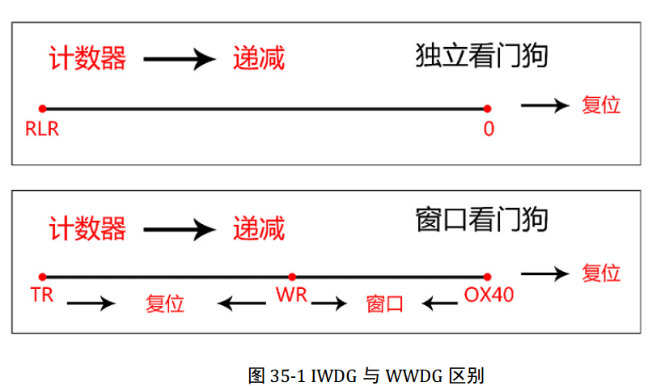
窗口看门狗简介
看门狗：独立看门狗（宠物狗），窗口看门狗（警犬）

Slide 4
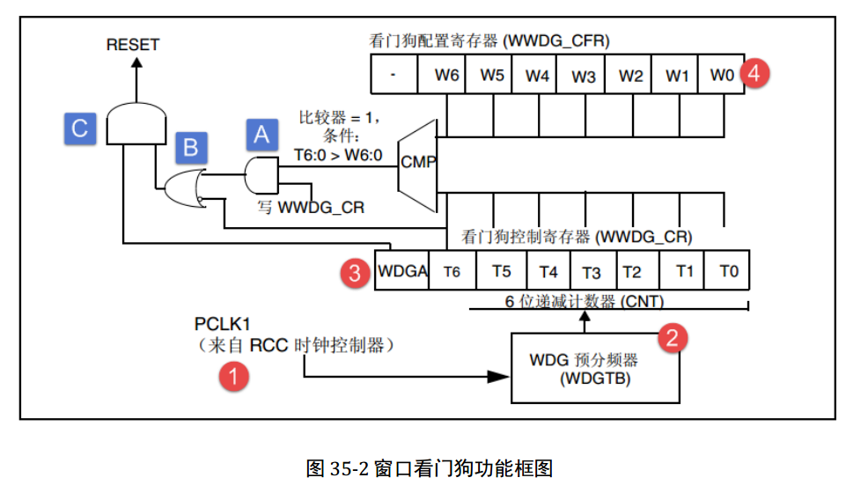
窗口看门狗功能框图讲解

Slide 5
窗口看门狗功能框图讲解
窗口看门狗时钟
窗口看门狗时钟来自 PCLK1， PCLK1 最大是 45M，由 RCC 时钟控制器开启。

Slide 6
窗口看门狗功能框图讲解
计数器时钟
1-CNT_CLK = CK_CLK / ( 2^WDGTB )
2-CK_CLK = PCLK1 / 4096

Slide 7
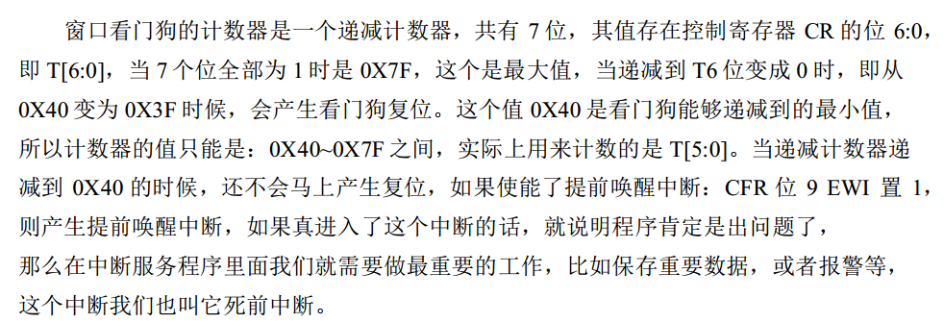
窗口看门狗功能框图讲解
计数器

Slide 8
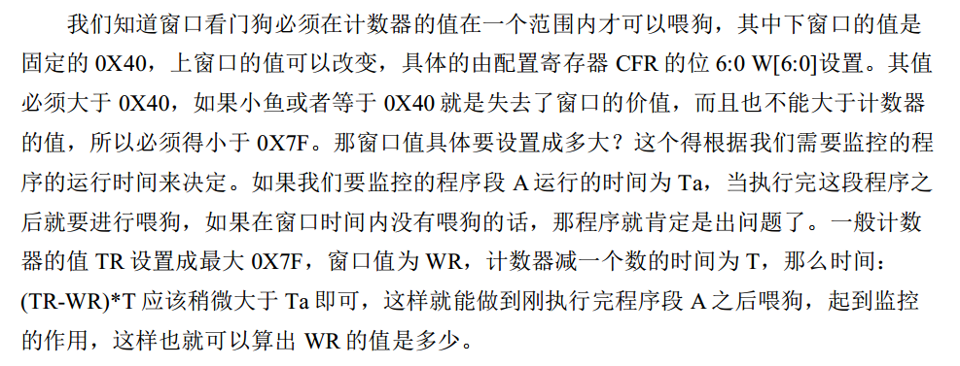
窗口看门狗功能框图讲解
窗口值

Slide 9
窗口看门狗功能框图讲解
计算窗口看门狗的超时时间
1-参考《STM32F4XX参考手册》19.4章节
2-参考《零死角玩转STM32-F429》-35章节

Slide 10
怎么使用窗口看门狗
如何使用WWDG

Slide 11
零死角玩转STM32—M4系列
THANKS
论坛： www.firebbs.cn
淘宝：firestm32.taobao.com
扫描进入淘宝店铺

